Slide 1
Data Mining Method for Movie Recommender System Using Content Based Filtering Method
Kelompok 13:
12S17009 - Prince Silaban
12S17055 - Joshua Manurung
12S17062 - Venny Sormin

Slide 2
Pengantar
Data Mining telah digunakan pada banyak area dan industri yang berbeda untuk menambah nilai bisinis. Untuk melaksanakan proyek dalam mata kuliah Data Mining, kami menggunakan salah satu metode dari data mining untuk diterapkan dalam recommender system. Kami menerapkan Content Based Filtering Method pada movie recommender system.
Pada movie recommender system, Content Based Filtering akan bekerja dengan data yang telah disediakan oleh pengguna. Data yang telah disediakan sebelumnya akan dijadikan sebagai input data sehingga berdasarkan data tersebut akan dibuat profil pengguna yang kemudian digunakan untuk memberikan saran kepada pengguna.
Dengan demikian penerapan Content Based Filtering akan membantu pelanggan film untuk menemukan dan memperoleh informasi film dengan menggunakan movie recommender system sebagai sarana untuk merekomendasikan film ke pelanggan sesuai dengan seleranya.

Slide 3
Point of Discussion
01
02
03
Data
Preparation
Data Understanding
Evaluation
Business Understanding
04
05
06
Deployment
Modeling

Slide 4
Business Understanding
Tahap pertama adalah memahami tujuan dan kebutuhan dari sudut pandang bisnis, kemudian menterjemahkan pengetahuan ini ke dalam pendefinisian masalah pada data mining. Selanjutnya akan ditentukan rencana dan strategi untuk mencapai tujuan tersebut.
Pada saat ini, tingginya minat masyarakat (konsumen) dalam film mendasari banyaknya film terbaru yang diterbitkan. Banyaknya jumlah dan jenis film yang diterbitkan, cukup memungkinkan akan menjadi masalah untuk memilih film yang bagus dan menarik bagi seseorang.Oleh karena itu, strategi bisnis dari pelaksaan proyek ini adalah menerpakan salah satu metode dari data mining untuk membuat salah satu movie recommender system sehingga pelanggan akan diberikan rekomendasi film berdasarkan film-film yang terbaru dan disukai oleh pelanggan tersebut. Movie recommender akan mencari film lainnya yang mempunyai kemiripan dengan film yang disukai oleh pelanggan sehingga sistem ini akan membantu pengguna dalam menemukan item film yang akan ditontonnya.

Slide 5
Data Understanding
Tahap ini dimulai dengan pengumpulan data yang kemudian akan dilanjutkan dengan proses untuk mendapatkan pemahaman yang mendalam tentang data, mengidentifikasi masalah kualitas data, atau untuk mendeteksi adanya bagian yang menarik dari data yang dapat digunakan untuk hipotesa untuk informasi yang tersembunyi.
Sumber Data
Dataset yang digunakan merupakan kumpulan data movie yang merupakan kumpulan data film dalam 4 file csv berbeda yaitu links, movies, ratings, dan tags. Dataset diperoleh dari https://grouplens.org/datasets/movielens/

Slide 6
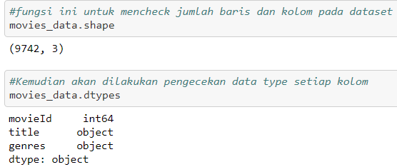
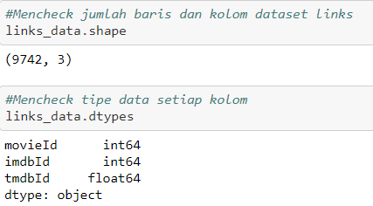
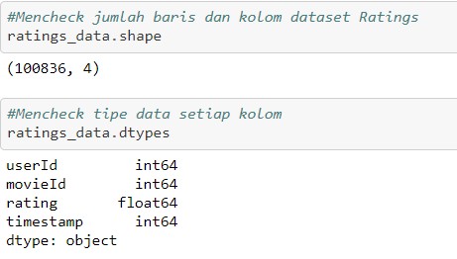
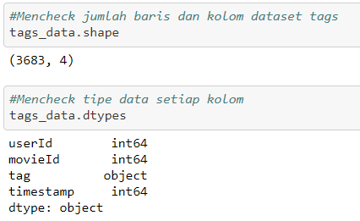
Data Understanding
Atribut dan Type Data
1. Movies Dataset 3. Links Dataset
3. Ratings Dataset 4. Tags Dataset

Slide 7
Data Preparation
Pada tahapan data preparation, dilakukan identifikasi pada data. Tahap ini meliputi semua kegiatan untuk membangun dataset akhir sehingga menghasilkan data yang bersih untuk kemudian digunakan pada tahapan selanjutnya, yaitu tahap pemodelan data.
Berikut beberapa tahapan yang dilakukan oleh penulis pada data preparation.
Load Data
Data Cleaning
Data Preproccessing
Feature Extraction

Slide 8
Modeling
Tahapan ini adalah tahap perancangan dan permodelan sistem yang berfokus pada perancangan tampilan dan algoritma atau metode yang akan diterapkan.
Tahap ini meliputi semua kegiatan untuk membuat movie recommender system.
Movie recommender system dibangun berdasarkan dataset akhir (data yang telah diproses pada tahap data understanding dan data preparation) dan penerapan content based filtering.
Model dari movie recommender system yang kami bauat pada proyek ini yaitu dengan adanya
inputan (masukan) berupa judul (title) film, kemudian sistem akan menfilter dan memberikan
list film yang memiliki genre yang mirip (similiar).

Slide 9
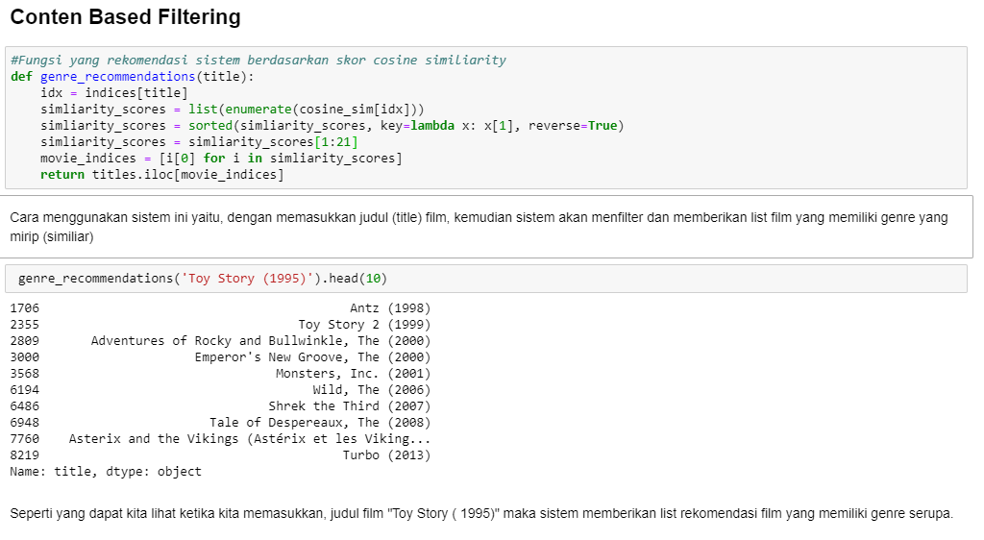
Deployment
.

Slide 10
Demo Project

Slide 11
Thanks!

